Slide 1
CHÀO MỪNG CÁC EM
ĐẾN VỚI TIẾT HỌC HÔM NAY!

Slide 2

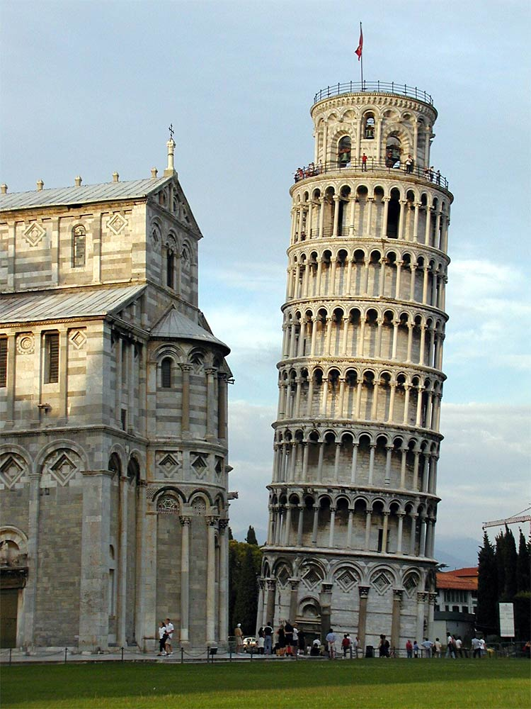

Làm thế nào để mô tả được mối liên hệ giữa thời gian t và quãng đường đi được S của vật rơi tự do? Làm thế nào để có được hình ảnh hình học minh họa mối liên hệ giữa hai đại lượng đó?
Tháp nghiêng Pisa (Italia)

Slide 3
CHƯƠNG III: HÀM SỐ VÀ ĐỒ THỊ
BÀI 1: HÀM SỐ VÀ ĐỒ THỊ
(5 Tiết)

Slide 4
I. HÀM SỐ
1. Định nghĩa hàm số
Chia lớp thành 2 nhóm, đọc nội dung và thảo luận theo bàn, hoàn thành các yêu cầu của HĐ1, HĐ2:
Nhóm 1: Tổ 1 + Tổ 3: thực hiện hoàn thành yêu cầu HĐ1.
Nhóm 2: Tổ 2 + Tổ 4: thực hiện hoàn thành yêu cầu của HĐ2.

Slide 5
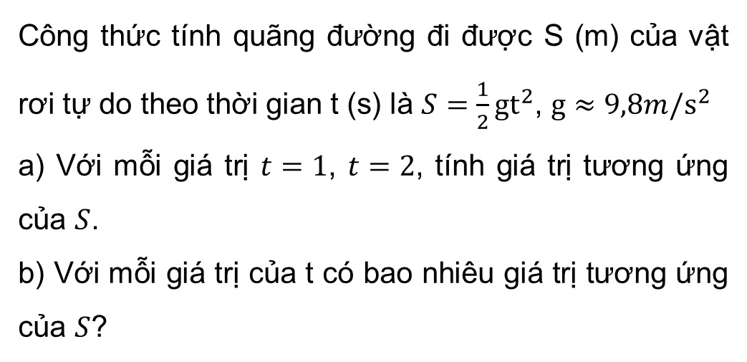
HĐ1
Công thức tính quãng đường đi được S (m) của vật rơi tự do theo thời gian t (s) là $S=\frac{1}{2}gt^{2}$, $g≈9,8m/s^{2}$
a) Với mỗi giá trị $t=1$, $t=2$, tính giá trị tương ứng của $S$.
b) Với mỗi giá trị của t có bao nhiêu giá trị tương ứng của $S$?

Slide 6
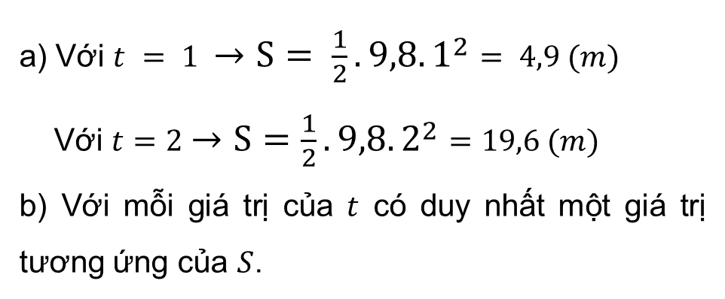
Giải
a) Với $t = 1 →S= \frac{1}{2}.9,8.1^{2}= 4,9 (m)$
Với $t=2→S=\frac{1}{2}.9,8.2^{2}=19,6 (m)$
b) Với mỗi giá trị của $t$ có duy nhất một giá trị tương ứng của $S$.

Slide 7
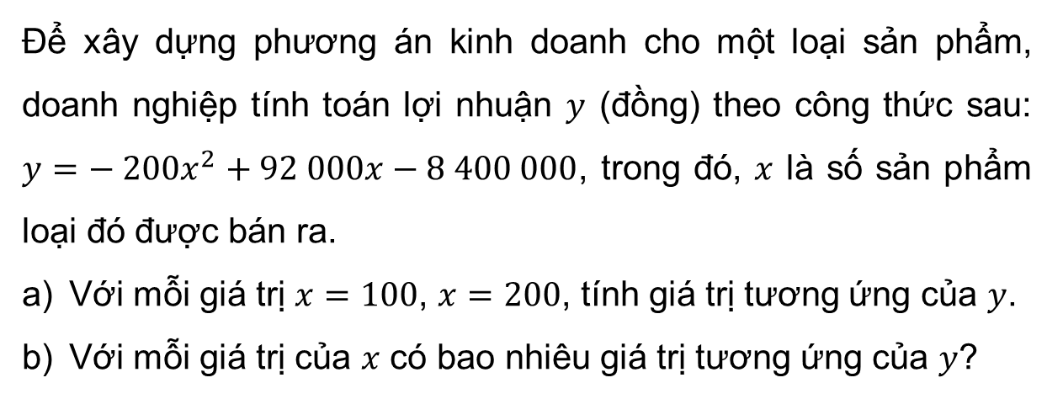
HĐ2
Để xây dựng phương án kinh doanh cho một loại sản phẩm, doanh nghiệp tính toán lợi nhuận $y$ (đồng) theo công thức sau: $y=− 200x^{2}+92 000x−8 400 000$, trong đó, $x$ là số sản phẩm loại đó được bán ra.
Với mỗi giá trị $x=100$, $x=200$, tính giá trị tương ứng của $y$.
Với mỗi giá trị của $x$ có bao nhiêu giá trị tương ứng của $y$?

Slide 8
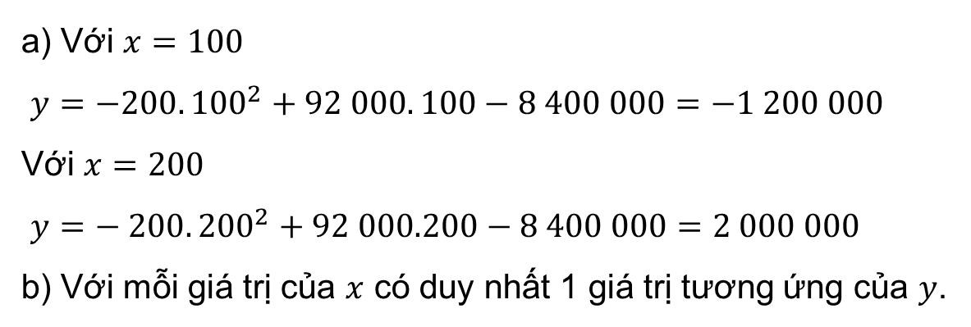
Giải
a) Với $x=100$
$y=−200. {100}^{2}+92 000. 100−8 400 000=−1 200 000$
Với $x=200$
$y=− 200. {200}^{2}+92 000.200−8 400 000=2 000 000$
b) Với mỗi giá trị của $x$ có duy nhất 1 giá trị tương ứng của $y$.

Slide 9
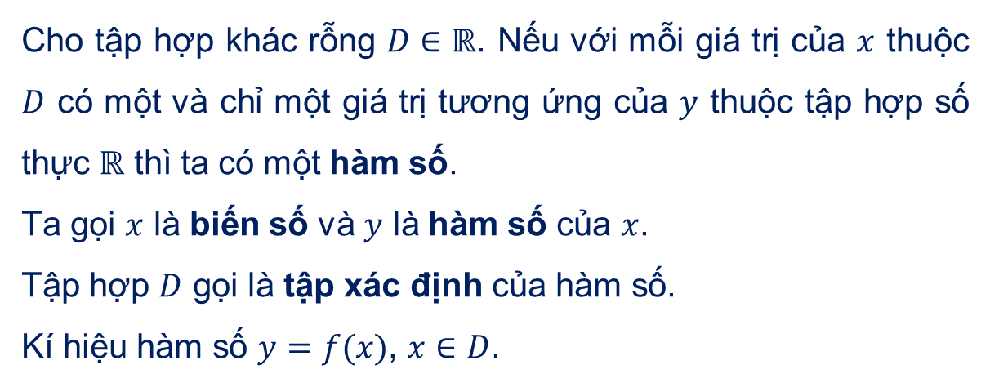
KẾT LUẬN
Cho tập hợp khác rỗng $D∈ℝ$. Nếu với mỗi giá trị của $x$ thuộc $D$ có một và chỉ một giá trị tương ứng của $y$ thuộc tập hợp số thực $ℝ$ thì ta có một hàm số.
Ta gọi $x$ là biến số và $y$ là hàm số của $x$.
Tập hợp $D$ gọi là tập xác định của hàm số.
Kí hiệu hàm số $y=f(x)$, $x∈D$.

Slide 10
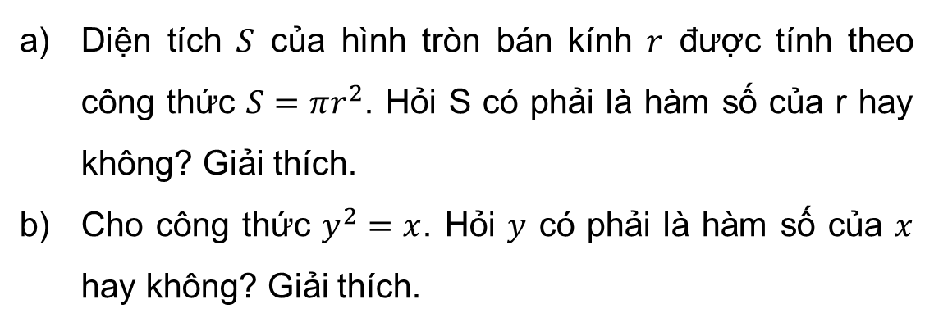
Ví dụ 1:
Diện tích $S$ của hình tròn bán kính $r$ được tính theo công thức $S=πr^{2}$. Hỏi S có phải là hàm số của r hay không? Giải thích.
Cho công thức $y^{2}=x$. Hỏi $y$ có phải là hàm số của $x$ hay không? Giải thích.

Slide 11
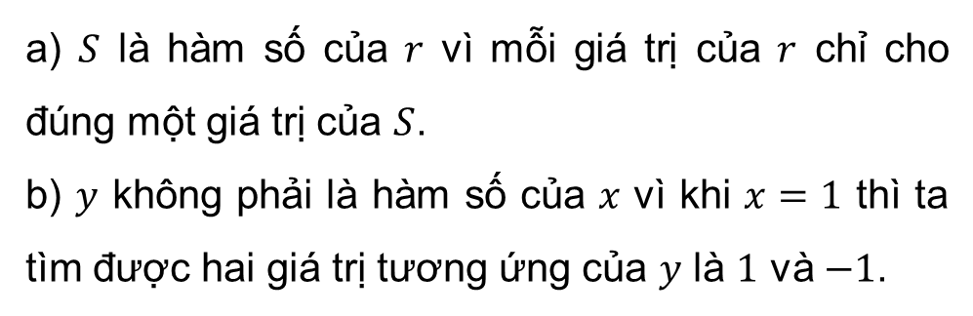
Giải
a) $S$ là hàm số của $r$ vì mỗi giá trị của $r$ chỉ cho đúng một giá trị của $S$.
b) $y$ không phải là hàm số của $x$ vì khi $x=1$ thì ta tìm được hai giá trị tương ứng của $y$ là $1$ và $−1$.

Slide 12

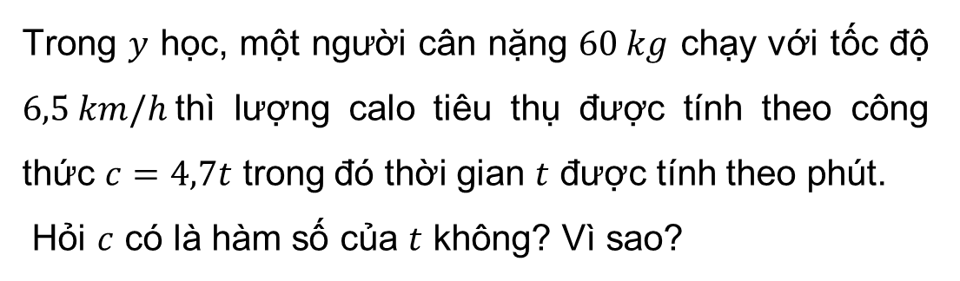
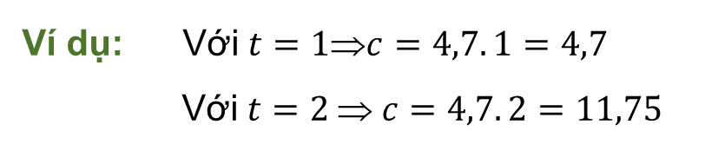
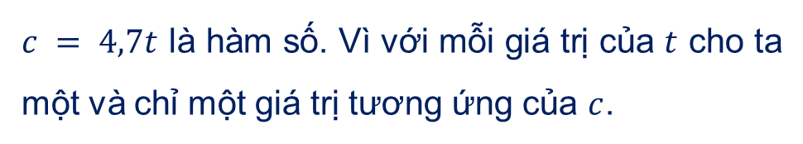
Luyện tập 1
Trong $y$ học, một người cân nặng $60 kg$ chạy với tốc độ $6,5 km/h$thì lượng calo tiêu thụ được tính theo công thức $c=4,7t$ trong đó thời gian $t$ được tính theo phút.
Hỏi $c$ có là hàm số của $t$ không? Vì sao?
$c = 4,7t$ là hàm số. Vì với mỗi giá trị của $t$ cho ta một và chỉ một giá trị tương ứng của $c$.
Ví dụ: Với $t=1c=4,7. 1=4,7$
Với $t=2  c=4,7. 2=11,75$

Slide 13

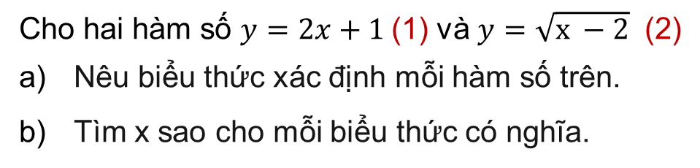
2. Cách cho hàm số
a) Hàm số cho bằng một công thức
Trao đổi cặp đôi hoàn thành HĐ3.
HĐ3
Cho hai hàm số $y=2x+1$(1) và $y=\sqrt{x −2}$ (2)
Nêu biểu thức xác định mỗi hàm số trên.
Tìm x sao cho mỗi biểu thức có nghĩa.

Slide 14
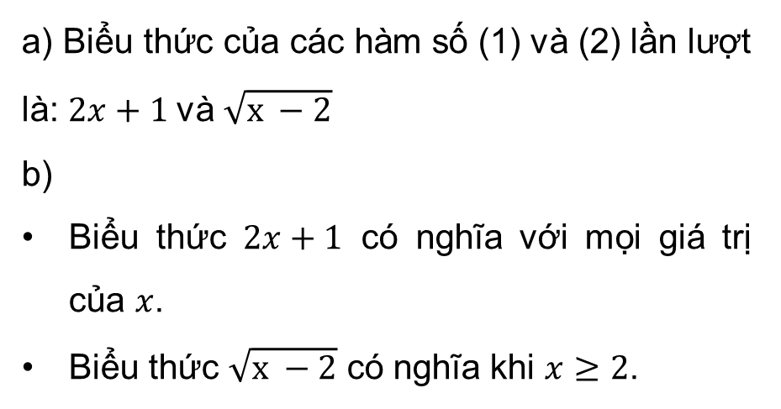
Giải
a) Biểu thức của các hàm số (1) và (2) lần lượt là: $2x+1$và $\sqrt{x −2}$
b)
Biểu thức $2x+1$ có nghĩa với mọi giá trị của $x$.
Biểu thức $\sqrt{x −2}$ có nghĩa khi $x≥2$.

Slide 15
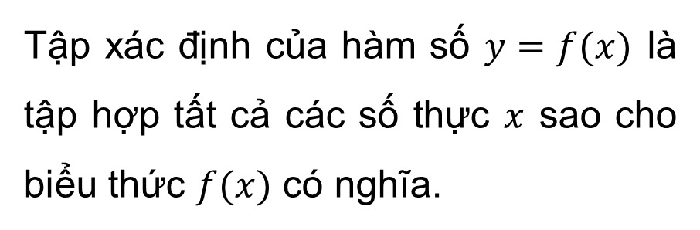
KẾT LUẬN
Tập xác định của hàm số $y=f(x)$ là tập hợp tất cả các số thực $x$ sao cho biểu thức $f(x)$ có nghĩa.

Slide 16
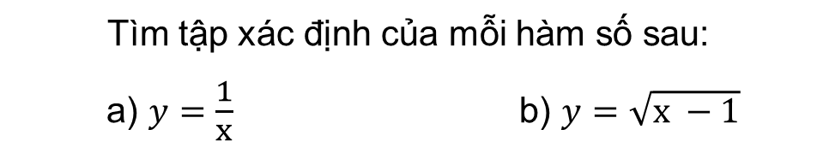
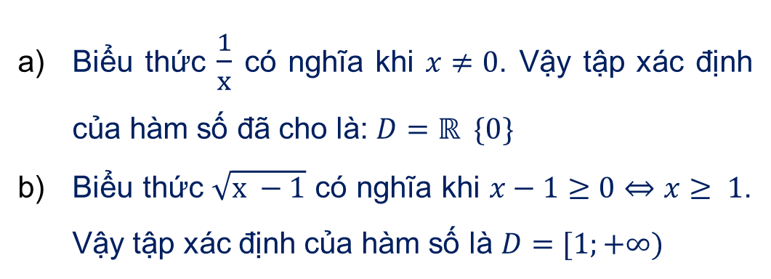
Ví dụ 2
Tìm tập xác định của mỗi hàm số sau:
a) $y=\frac{1}{x}$ b) $y=\sqrt{x −1}$
Biểu thức $\frac{1}{x}$ có nghĩa khi $x≠0$. Vậy tập xác định của hàm số đã cho là: $D=ℝ \{0\}$
Biểu thức $\sqrt{x −1}$ có nghĩa khi $x−1≥0⇔x≥ 1$. Vậy tập xác định của hàm số là $D=[1;+∞)$

Slide 17
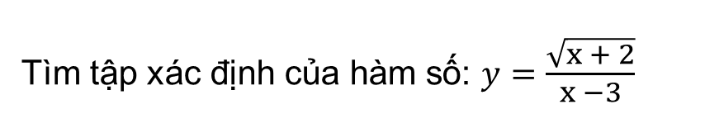
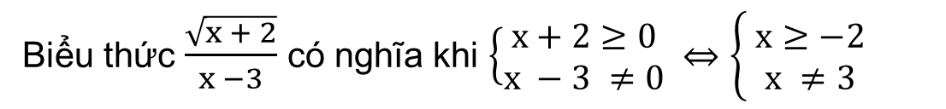
Luyện tập 2
Tìm tập xác định của hàm số: $y=\frac{\sqrt{x + 2}}{x −3}$
Giải
Biểu thức $\frac{\sqrt{x + 2}}{x −3}$ có nghĩa khi $\left\{\begin{aligned}x+2≥0 \\ x −3 ≠0\end{aligned} \right.⇔\left\{\begin{aligned} x≥−2 \\ x ≠3\end{aligned}\right.$
Vậy tập xác định của hàm số đã cho là $D=[−2; +∞) \backslash \{3\}$

Slide 18

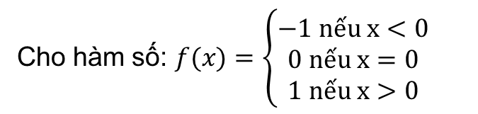
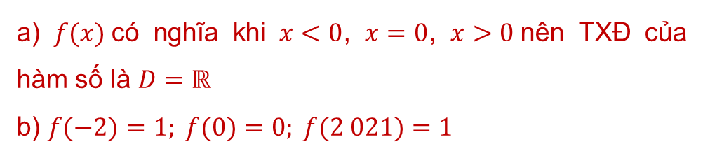
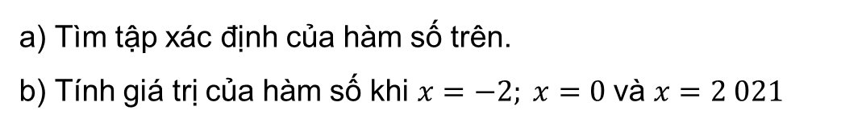
b) Hàm số cho bằng nhiều công thức
Quan sát Ví dụ 3 sau đây:
Cho hàm số: $f(x)=\left\{\begin{aligned}−1 nếu x<0 \\ 0 nếu x=0 \\ 1 nếu x>0\end{aligned}\right.$
VD3:
a) Tìm tập xác định của hàm số trên.
b) Tính giá trị của hàm số khi $x=−2; x=0$và $x=2 021$
a) $f(x)$có nghĩa khi $x<0$, $x=0$, $x>0$nên TXĐ của hàm số là $D=ℝ$
b) $f(−2)=1; f(0)=0; f(2 021)=1$

Slide 19

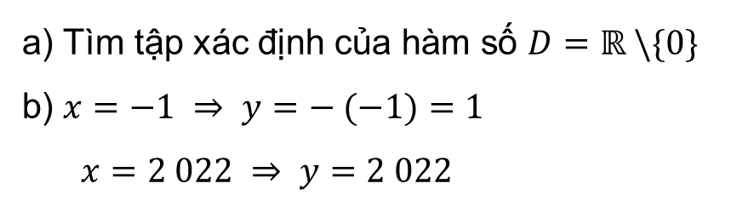
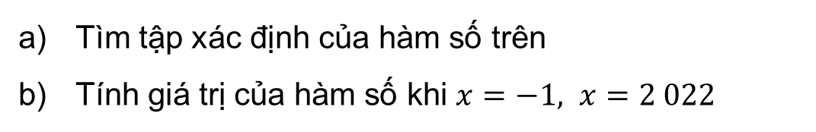
Luyện tập 3
Cho hàm số: $y=\left\{\begin{aligned}−x nếu x<0 \\ x nếu x>0\end{aligned}\right.$
Tìm tập xác định của hàm số trên
Tính giá trị của hàm số khi $x=−1, x=2 022$
Giải
a) Tìm tập xác định của hàm số $D=ℝ \backslash \{0\}$
b) $x=−1 ⇒ y=− (−1)=1$
$x=2 022 ⇒ y=2 022$

Slide 20
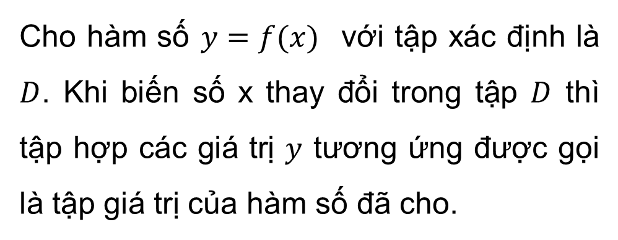
Chú ý
Cho hàm số $y=f(x)$ với tập xác định là $D$. Khi biến số x thay đổi trong tập $D$ thì tập hợp các giá trị $y$ tương ứng được gọi là tập giá trị của hàm số đã cho.

Slide 21
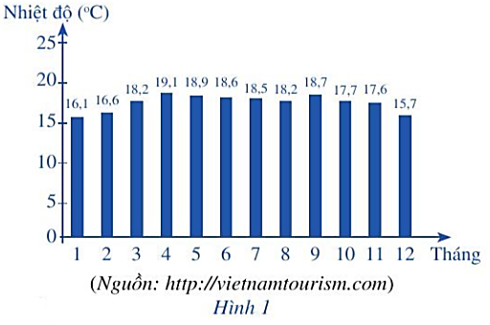
c) Hàm số không cho bằng công thức
Quan sát Ví dụ 4 SGK trang 33:
Biểu đồ ở Hình 1 cho biết nhiệt độ trung bình ở Đà Lạt theo từng tháng trong năm 2015.
Xác định tập hợp các tháng được nêu trong biểu đồ.
Tương ứng tháng với nhiệt độ trung bình của tháng đó có phải là hàm số không? Giải thích.

Slide 22
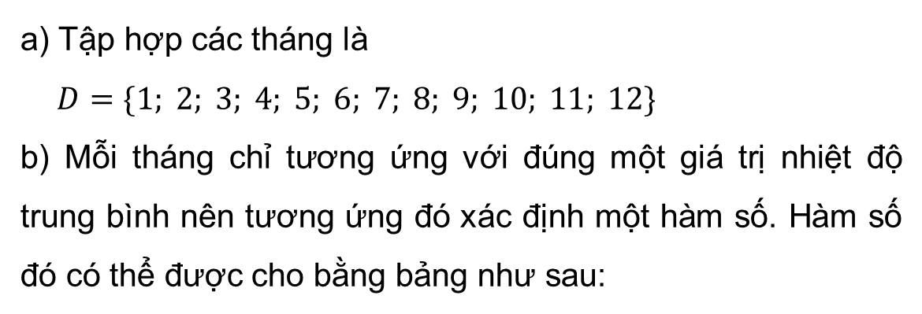
Giải
a) Tập hợp các tháng là
$D=\{1; 2; 3; 4; 5; 6; 7; 8; 9; 10; 11; 12\}$
b) Mỗi tháng chỉ tương ứng với đúng một giá trị nhiệt độ trung bình nên tương ứng đó xác định một hàm số. Hàm số đó có thể được cho bằng bảng như sau:
Tháng | 1 | 2 | 3 | 4 | 5 | 6 | 7 | 8 | 9 | 10 | 11 | 12
Nhiệt độ (⁰C) | 16,1 | 16,6 | 18,2 | 19,1 | 18,9 | 18,6 | 18,5 | 18,2 | 18,7 | 17,7 | 17,6 | 15,7

Slide 23
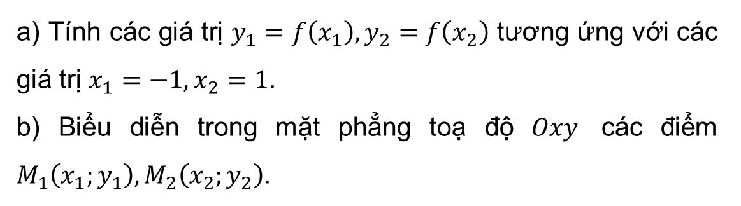
II. ĐỒ THỊ CỦA HÀM SỐ
HĐ4
Xét hàm số $y=f\left(x\right)=x^{2}$.
a) Tính các giá trị $y_{1}=f\left(x_{1}\right),y_{2}=f\left(x_{2}\right)$ tương ứng với các giá trị $x_{1}=−1, x_{2}=1$.
b) Biểu diễn trong mặt phẳng toạ độ $Oxy$ các điểm $M_{1}\left(x_{1};y_{1}\right),M_{2}\left(x_{2};y_{2}\right)$.

Slide 24
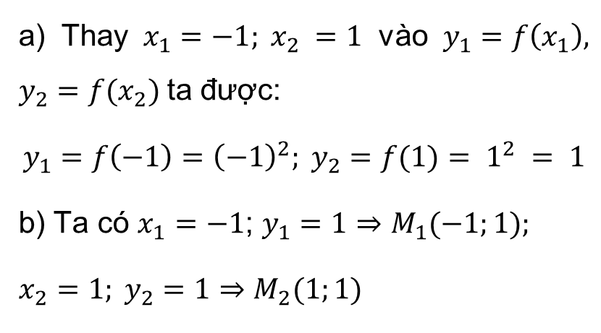
Giải
a) Thay $x_{1}=−1; x_{2} =1$ vào $y_{1}=f\left(x_{1}\right), y_{2}=f(x_{2})$ta được:
$$y_{1}=f\left(−1\right)={\left(−1\right)}^{2}; y_{2}=f(1)= 1^{2} = 1$$
b) Ta có $x_{1}=−1$; $y_{1}=1⇒M_{1}(−1;1);$
$$x_{2}=1; y_{2}=1⇒M_{2}(1;1)$$

Slide 25
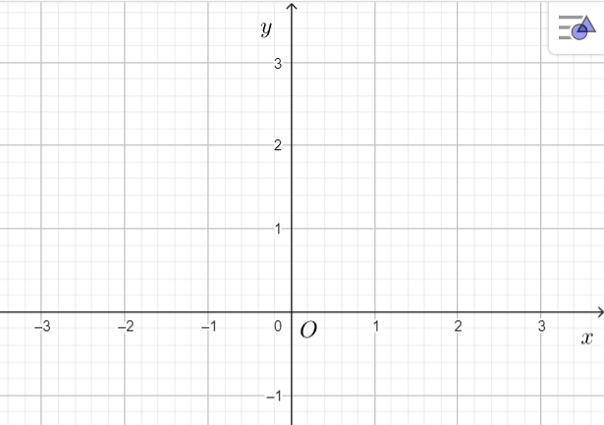


Biểu diễn các điểm trên mặt phẳng:
$$M_{1}$$
$$M_{2}$$

Slide 26
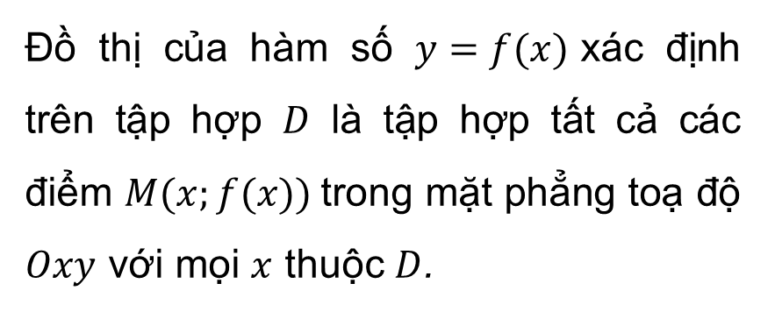
KẾT LUẬN
Đồ thị của hàm số $y=f(x)$xác định trên tập hợp $D$ là tập hợp tất cả các điểm $M(x;f(x))$trong mặt phẳng toạ độ $Oxy$ với mọi $x$ thuộc $D$.

Slide 27

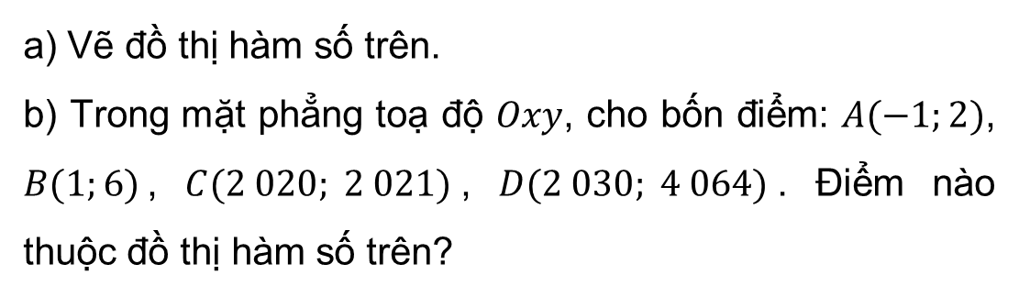
VD5:
Cho hàm số $y=2x+4$.
a) Vẽ đồ thị hàm số trên.
b) Trong mặt phẳng toạ độ $Oxy$, cho bốn điểm: $A(−1;2)$, $B(1;6)$, $C(2 020; 2 021)$, $D(2 030; 4 064)$. Điểm nào thuộc đồ thị hàm số trên?

Slide 28
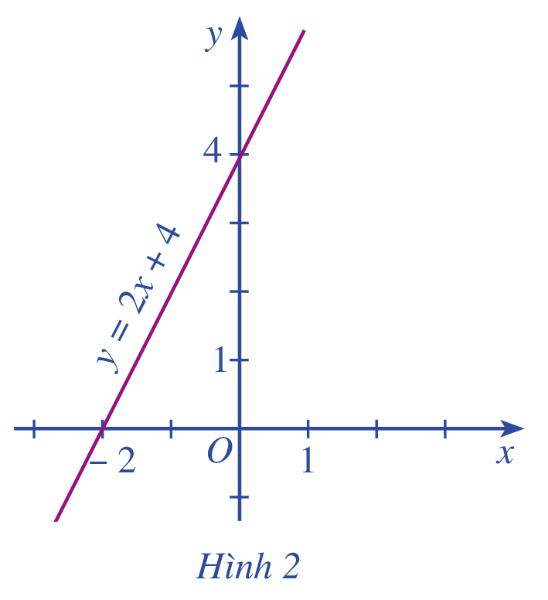
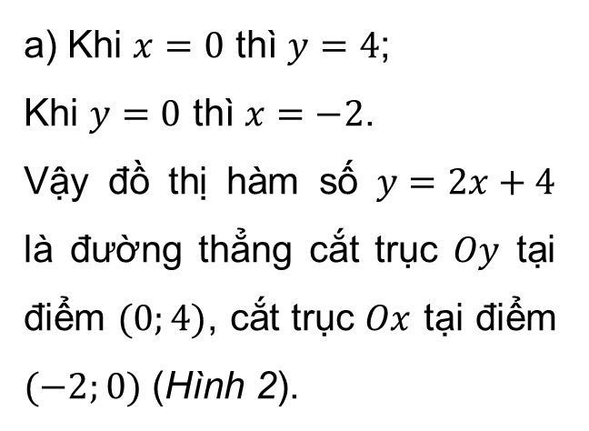
Giải
a) Khi $x=0$ thì $y=4$;
Khi $y=0$ thì $x=−2$.
Vậy đồ thị hàm số $y=2x+4$ là đường thẳng cắt trục $Oy$ tại điểm $(0;4)$, cắt trục $Ox$ tại điểm $(−2;0)$ (Hình 2).

Slide 29
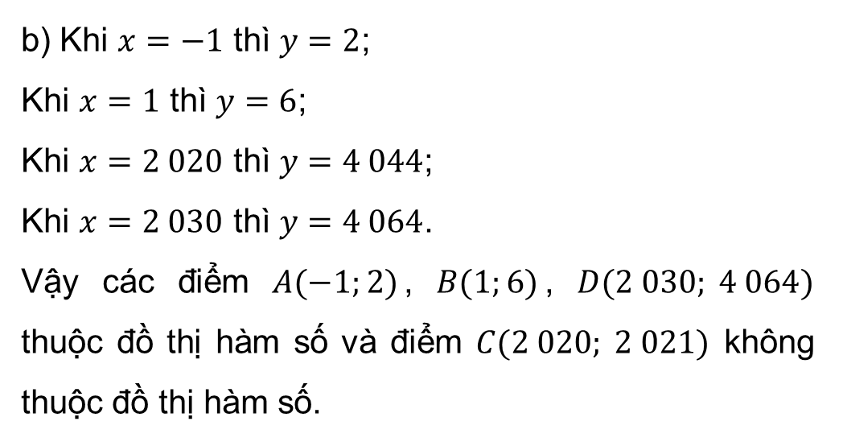
b) Khi $x=−1$ thì $y=2$;
Khi $x=1$ thì $y=6$;
Khi $x=2 020$ thì $y=4 044$;
Khi $x=2 030$ thì $y=4 064$.
Vậy các điểm $A(−1;2)$, $B(1;6)$, $D(2 030; 4 064)$ thuộc đồ thị hàm số và điểm $C(2 020; 2 021)$ không thuộc đồ thị hàm số.

Slide 30
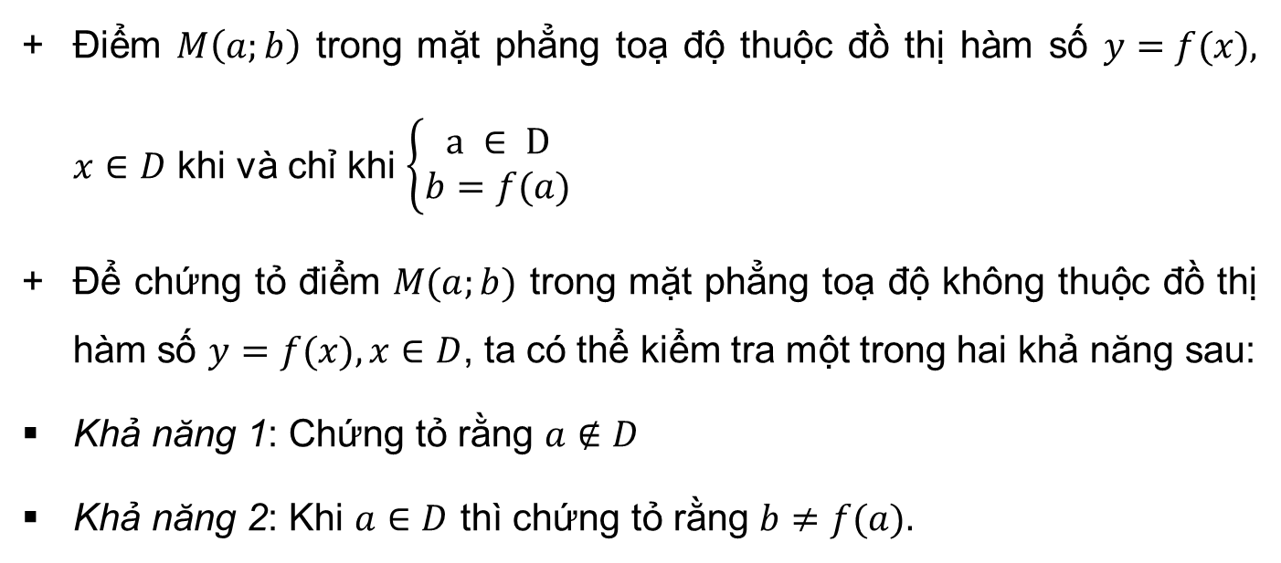
Nhận xét
Điểm $M\left(a;b\right)$ trong mặt phẳng toạ độ thuộc đồ thị hàm số $y=f(x), x∈D$ khi và chỉ khi $\left\{\begin{aligned}a ∈ D \\ b=f(a)\end{aligned}\right.$
Để chứng tỏ điểm $M(a;b)$ trong mặt phẳng toạ độ không thuộc đồ thị hàm số $y=f(x), x∈D$, ta có thể kiểm tra một trong hai khả năng sau:
Khả năng 1: Chứng tỏ rằng $a∉D$
Khả năng 2: Khi $a∈D$ thì chứng tỏ rằng $b≠f(a).$

Slide 31
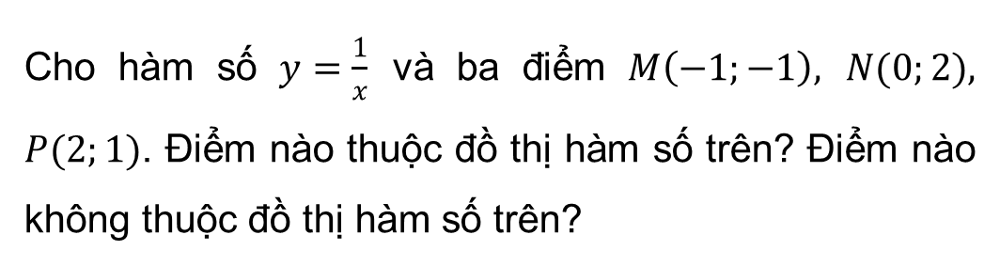
Luyện tập 4
Cho hàm số $y=\frac{1}{x}$ và ba điểm $M\left(−1;−1\right),$ $N(0;2),$ $P(2;1)$. Điểm nào thuộc đồ thị hàm số trên? Điểm nào không thuộc đồ thị hàm số trên?

Slide 32
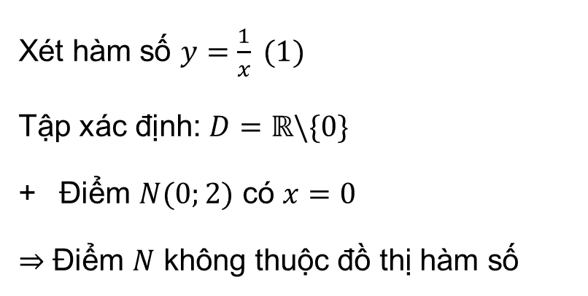
Giải
Xét hàm số $y=\frac{1}{x} (1)$
Tập xác định: $D=ℝ\backslash \{0\}$
Điểm $N(0;2)$ có $x=0$
$⇒$ Điểm $N$ không thuộc đồ thị hàm số

Slide 33
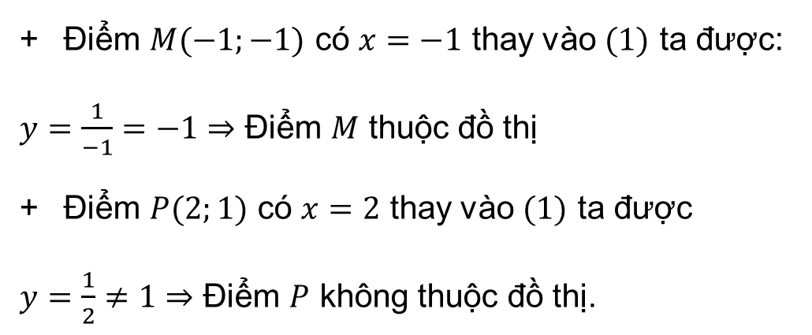
Điểm $M(−1;−1)$ có $x=−1$ thay vào $(1)$ ta được:
$y=\frac{1}{−1}=−1$ $⇒$ Điểm $M$ thuộc đồ thị
Điểm $P(2;1)$ có $x=2$ thay vào $(1)$ ta được
$y=\frac{1}{2}≠1$ $⇒$ Điểm $P$ không thuộc đồ thị.

Slide 34
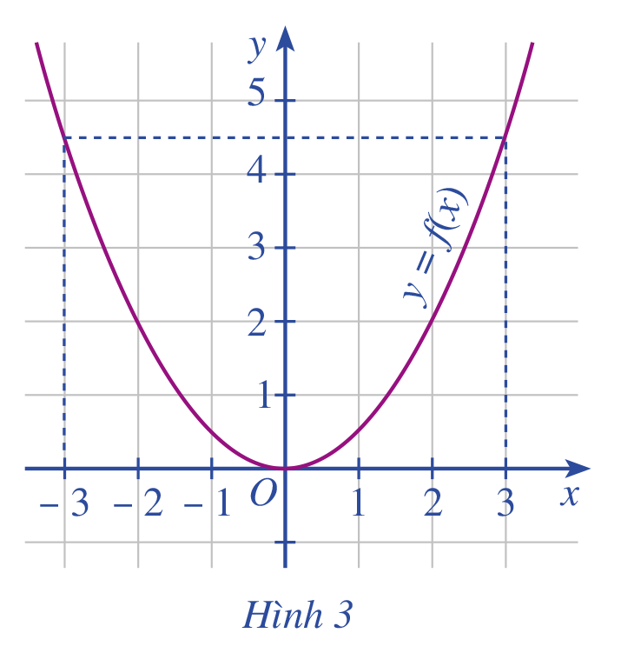

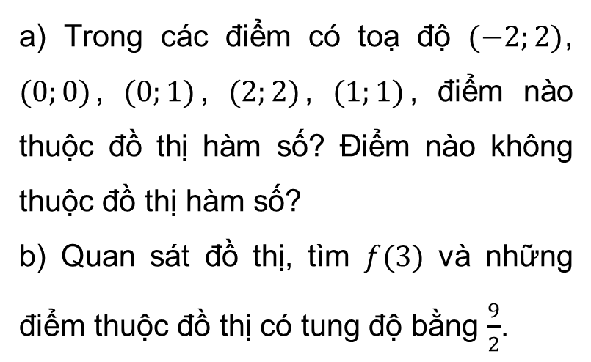
VD6:
Cho đồ thị hàm số $y=f(x)$ như Hình 3.
a) Trong các điểm có toạ độ $(−2;2)$, $(0;0)$, $(0;1)$, $(2;2)$, $(1;1)$, điểm nào thuộc đồ thị hàm số? Điểm nào không thuộc đồ thị hàm số?
b) Quan sát đồ thị, tìm $f(3)$ và những điểm thuộc đồ thị có tung độ bằng $\frac{9}{2}$.

Slide 35
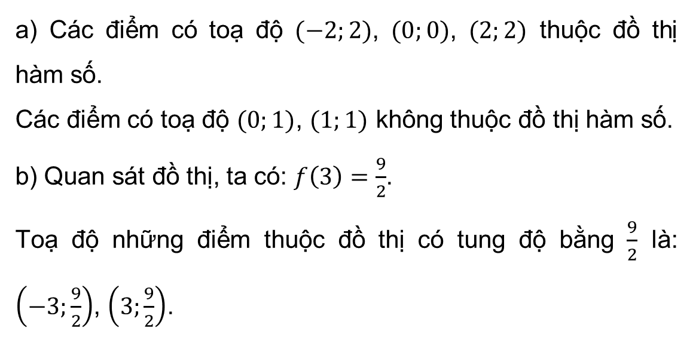
Giải
a) Các điểm có toạ độ $(−2;2)$, $(0;0)$, $(2;2)$ thuộc đồ thị hàm số.
Các điểm có toạ độ $(0;1)$, $(1;1)$ không thuộc đồ thị hàm số.
b) Quan sát đồ thị, ta có: $f\left(3\right)=\frac{9}{2}$.
Toạ độ những điểm thuộc đồ thị có tung độ bằng $\frac{9}{2}$ là: $\left(−3;\frac{9}{2}\right)$, $\left(3;\frac{9}{2}\right)$.

Slide 36
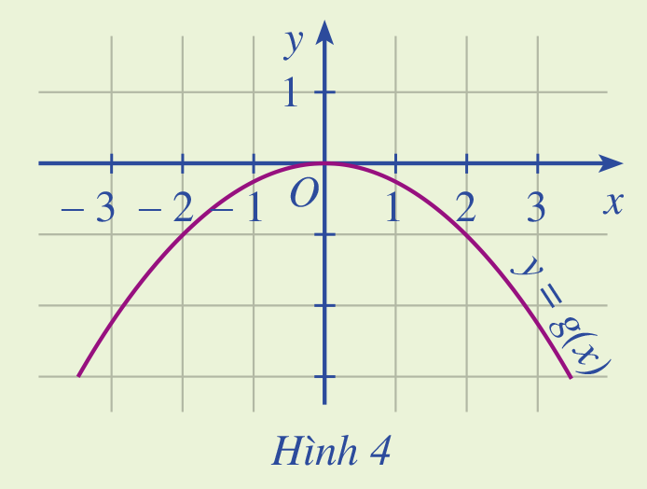
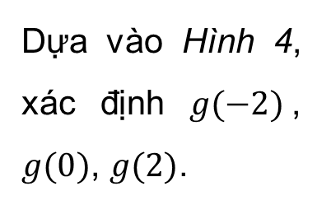
Luyện tập 5
Dựa vào Hình 4, xác định $g(−2)$, $g(0)$, $g(2)$.

Slide 37



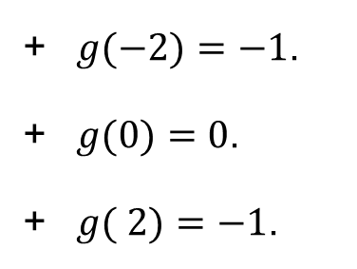
Giải
$$g(0)$$
$g(−2)=−1$.
$g(0)=0$.
$g( 2)=−1$.
$$g(−2)$$
$$g(2)$$

Slide 38
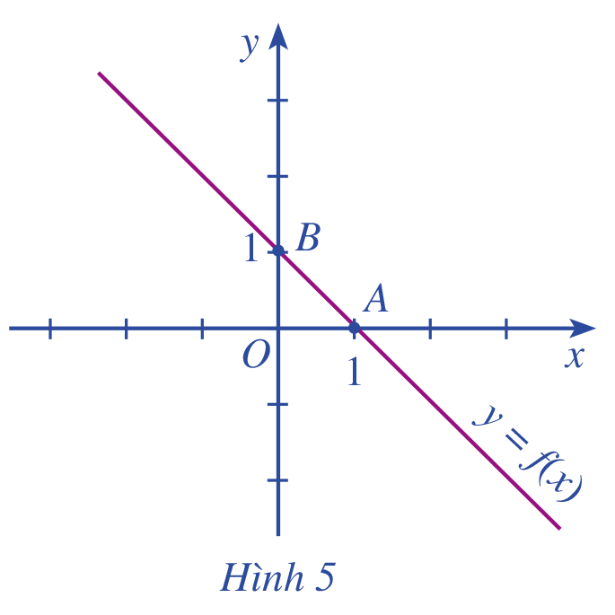
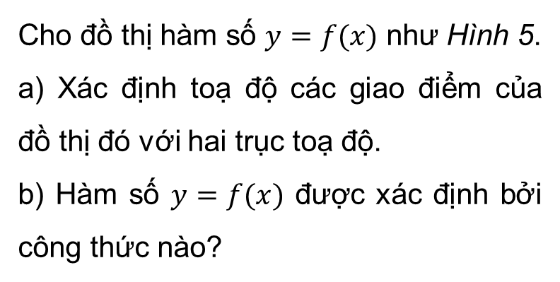
Ví dụ 7:
Cho đồ thị hàm số $y=f(x)$ như Hình 5.
a) Xác định toạ độ các giao điểm của đồ thị đó với hai trục toạ độ.
b) Hàm số $y=f(x)$ được xác định bởi công thức nào?

Slide 39
Giải
a) Toạ độ giao điểm của đồ thị với trục hoành là (1;0).
Toạ độ giao điểm của đồ thị với trục tung là (0;1).

Slide 40
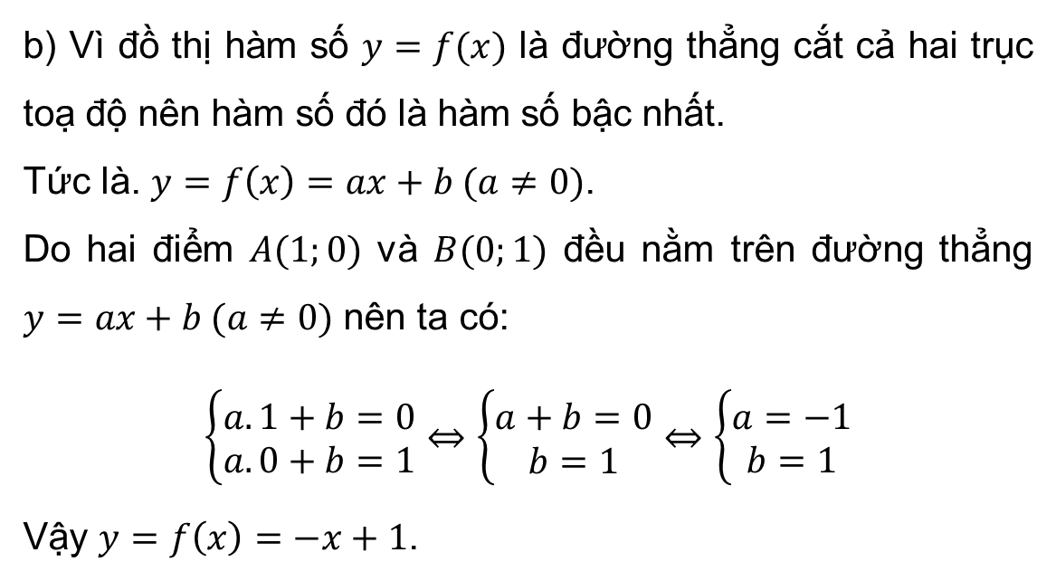
b) Vì đồ thị hàm số $y=f(x)$ là đường thẳng cắt cả hai trục toạ độ nên hàm số đó là hàm số bậc nhất.
Tức là. $y=f\left(x\right)=ax+b (a≠0)$.
Do hai điểm $A(1;0)$ và $B(0;1)$ đều nằm trên đường thẳng $y=ax+b (a≠0)$ nên ta có:
$$\left\{\begin{aligned}a.1+b=0 \\ a.0+b=1\end{aligned}\right.⇔\left\{\begin{aligned}a+b=0 \\ b=1\end{aligned}\right.⇔\left\{\begin{aligned}a=−1 \\ b=1\end{aligned}\right.$$
Vậy $y=f\left(x\right)=−x+1$.

Slide 41

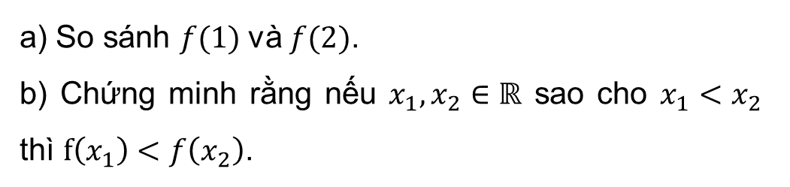
III. SỰ BIẾN THIÊN CỦA HÀM SỐ
1. Khái niệm
HĐ5
Cho hàm số $f(x)=x+1$
a) So sánh $f(1)$và $f(2)$.
b) Chứng minh rằng nếu $x_{1}, x_{2}∈ℝ$ sao cho $x_{1}<x_{2}$ thì $f\left(x_{1}\right)<f\left(x_{2}\right)$.

Slide 42
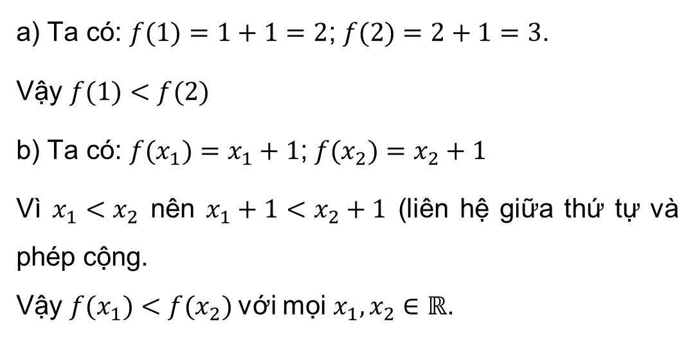
Giải
a) Ta có: $f(1)=1+1=2$; $f(2)=2+1=3$.
Vậy $f(1)<f(2)$
b) Ta có: $f(x_{1})=x_{1}+1$; $f(x_{2})=x_{2}+1$
Vì $x_{1}<x_{2}$ nên $x_{1}+1<x_{2}+1$ (liên hệ giữa thứ tự và phép cộng.
Vậy $f(x_{1})<f(x_{2})$với mọi $x_{1},x_{2}∈ℝ$.

Slide 43
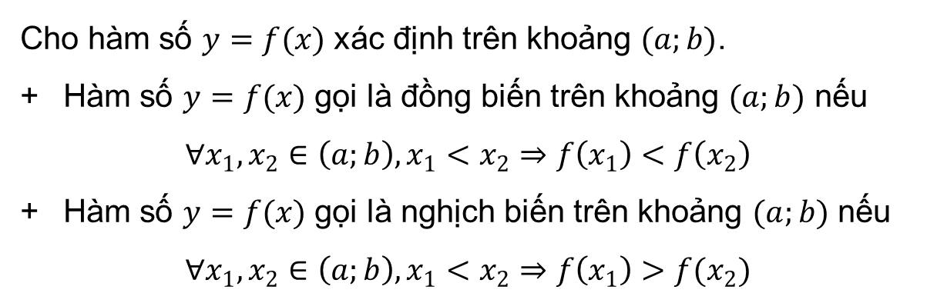
KẾT LUẬN
Cho hàm số $y=f(x)$ xác định trên khoảng $(a;b)$.
Hàm số $y=f(x)$ gọi là đồng biến trên khoảng $(a;b)$ nếu
$$∀x_{1}, x_{2}∈\left(a;b\right), x_{1}<x_{2}⇒f\left(x_{1}\right)<f\left(x_{2}\right)$$
Hàm số $y=f(x)$ gọi là nghịch biến trên khoảng $(a;b)$ nếu
$$∀x_{1}, x_{2}∈\left(a;b\right), x_{1}<x_{2}⇒f\left(x_{1}\right)>f(x_{2})$$

Slide 44

Ví dụ 8:
Chứng tỏ hàm số $y=6x^{2}$ đồng biến trên khoảng $(0;+∞)$.
Giải
Xét hai số bất kì $x_{1},x_{2}∈(0;+∞)$ sao cho $x_{1}<x_{2}$.
Ta có: $0<x_{1}<x_{2}$ nên ${6x}_{1}^{2}<{6x}_{2}^{2}$ hay $f(x_{1})<f(x_{2})$.
Vậy hàm số đồng biến trên khoảng $(0;+∞)$.

Slide 45

Luyện tập 6
Chứng tỏ hàm số $y={6x}^{2}$ nghịch biến trên khoảng $(−∞;0)$.
Giải
Xét hai số bất kì $x_{1},x_{2}∈(0;+∞)$ sao cho $x_{1}<x_{2}$.
Ta có: $x_{1}<x_{2}<0$ nên ${6x}_{1}^{2}>{6x}_{2}^{2}$ hay $f\left(x_{1}\right)>f(x_{2})$.
Vậy hàm số nghịch biến trên khoảng $(−∞;0)$.

Slide 46
Nhận xét
CHƯƠNG III: HÀM SỐ VÀ ĐỒ THỊ
Xét sự biến thiên của một hàm số là tìm các khoảng hàm số đồng biến và các khoảng hàm số nghịch biến.
Kết quả xét sự biến thiên được tổng kết trong một bảng biến thiên.

Slide 47


Chẳng hạn, sau đây là bảng biến thiên của hàm số $y={6x}^{2}$
Dấu mũi tên đi xuống (từ + $∞$ đến 0) diễn tả hàm số nghịch biến trên khoảng $(−∞;0)$.
Dấu mũi tên đi lên (từ 0 đến $+∞$) diễn tả hàm số đồng biến trên khoảng $(0; +∞).$

Slide 48

2. Mô tả hàm số đồng biến, hàm số nghịch biến bằng đồ thị
HĐ6
Cho đồ thị hàm số $y=f\left(x\right)=x^{2}$ như Hình 6.
a) So sánh $f(−2), f(−1)$. Nêu nhận xét về sự biến thiên của giá trị hàm số khi giá trị biến $x$ tăng dần từ $−2$ đến $−1$.
b) So sánh $f(1), f(2)$. Nêu nhận xét về sự biến thiên của giá trị hàm số khi giá trị biến $x$ tăng dần từ $1$ đến $2$.

Slide 49


Giải
a) Quan sát đồ thị hàm số ta thấy: $f(−2)=4$, $f(−1)=1$.
Vì $4>1$ nên $f(−2)>f(−1)$.
$⇒$ Hàm số nghịch biến trên $(−2;−1)$.
Vậy giá trị của hàm số giảm khi $x$ tăng từ $−2$đến $−1$.

Slide 50

b) Quan sát đồ thị hàm số ta thấy: $f(1)=1$; $f(2)=4$.
Vì $4>1$ nên $f(2)>f(1)$.
$⇒$ Hàm số đồng biến trên $(1;2)$
Vậy giá trị của hàm số tăng khi $x$ tăng từ $1$ đến $2$.

Slide 51

Nhận xét
Hàm số đồng biến trên khoảng $(a;b)$ khi và chỉ khi đồ thị hàm số “đi lên” trên khoảng đó.
Hàm số nghịch biến trên khoảng $(a;b)$ khi và chỉ khi đồ thị hàm số “đi xuống” trên khoảng đó.
Khi nói đồ thị “đi lên” hay “đi xuống”, ta luôn kể theo chiều tăng của biến số, nghĩa là kể từ trái qua phải.

Slide 52



Cho hàm số $y=f(x)$ có đồ thị như Hình 7. Quan sát đồ thị và cho biết phát biểu nào sau đây là đúng.
VD9
a) Hàm số $y=f(x)$đồng biến trên khoảng $(−2;−1)$.
b) Hàm số $y=f(x)$ nghịch biến trên khoảng $(1;2)$.
c) Hàm số $y=f(x)$ đồng biến trên khoảng $(−1;1)$.

Slide 53
Giải
a) Phát biểu đúng vì đồ thị hàm số đã cho “đi lên” trên khoảng đó.
b) Phát biểu đúng vì đồ thị hàm số đã cho “đi xuống” trên khoảng đó.
c) Phát biểu sai vì đồ thị hàm số đã cho vừa có phần “đi lên” vừa có phần “đi xuống” trên khoảng đó.

Slide 54





LUYỆN TẬP
Bài 1 (SGK - tr.37) Tìm tập xác định của mỗi hàm số sau:
a) $y=−x^{2}$ b) $y=\sqrt{2 −3x}$
c) $y=\frac{4}{x + 1}$ d) $y=\left\{\begin{aligned}1 nếu x ∈ ℚ \\ 0 nếu x ∈ ℝ \backslash ℚ\end{aligned}\right.$
$$D=ℝ$$
$$D=(−∞;\frac{2}{3}]$$
$$D=ℝ \backslash \{−1\}$$
$$D=ℝ$$

Slide 55

Bài 4 (SGK – tr.38) Cho hàm số $y=−2x^{2}$.
a) Tìm những điểm thuộc đồ thị hàm số có hoành độ lần lượt bằng $−2$; $3$ và $10$.
b) Tìm những điểm thuộc đồ thị hàm số có tung độ bằng $−18$.

Slide 56

Giải
a) $x=−2⇒y=−2.{(−2)}^{2} =−8⇒(−2;−8)$
$x=3⇒y=−2.3^{2}=−18⇒\left(3;−18\right)$
$x=10⇒y=−2.{10}^{2}=−200⇒(10;−200)$
b) $y=−18⇔−2x2=−18⇒x=±3$
$$⇒(3;−18); (−3;−18)$$

Slide 57


Bài 5 (SGK – tr.38) Cho đồ thị hàm số $y=f(x)$ như Hình 8.
a) Trong các điểm có toạ độ $(1;−2)$, $(0;0)$, $(2;−1)$, điểm nào thuộc đồ thị hàm số trên? Điểm nào không thuộc đồ thị hàm số?
b) Xác định $f(0)$; $f(3)$.
c) Tìm điểm thuộc đồ thị có tung độ bằng 0.

Slide 58

Giải
a) Điểm $(1;−2)$; $(2;−1)$ thuộc đồ thị hàm số, điểm $(0;0)$ không thuộc đồ thị hàm số.
b) $x=0⇒y=−1⇒f(0)=−1$
$x=3⇒y=0⇒f(3)=0$
c) $y=0⇒x=3$ hoặc $x=−1⇒$ Điểm thuộc đồ thị có tung độ bằng 0 là $(3;0)$ hoặc $(−1;0)$.

Slide 59

Bài 6 (SGK – tr.38) Cho hàm số $y=\frac{1}{x}$. Chứng tỏ hàm số đã cho:
a) Nghịch biến trên khoảng $(0;+∞)$;
b) Nghịch biến trên khoảng $(−∞;0)$.

Slide 60

Giải
Xét hàm số $y=f(x)= \frac{1}{x}$.
Tập xác định: $D=ℝ\backslash \{0\}$
a) Xét hai số bất kì $x_{1},x_{2}∈(0;+∞)$ sao cho $0<x_{1}<x_{2}$
Ta có: $0<x_{1}<x_{2}$nên $\frac{1}{x_{1}}>\frac{1}{x_{2}}$ hay $f(x_{1})<f(x_{2})$
Vậy hàm số nghịch biến trên khoảng $(0;+∞)$.

Slide 61

b) Xét hai số bất kì $x_{1},x_{2}∈(−∞;0)$ sao cho $x_{1}<x_{2}<0$
Ta có: $x_{1}<x_{2}<0$ nên $\frac{1}{x_{1}}>\frac{1}{x_{2}}$ hay $f\left(x_{1}\right)>f(x_{2})$
Vậy hàm số nghịch biến trên khoảng $(−∞;0)$.

Slide 62


Bài 7 (SGK – tr.38) Cho hàm số $y=f(x)$ có đồ thị như Hình 9.
Chỉ ra khoảng đồng biến và khoảng nghịch biến của hàm số $y=f(x).$

Slide 63

Giải
Từ đồ thị hàm số ta thấy :
Khi $x$ tăng từ $−3$đến $0$ thì đồ thị đi lên nên hàm số đồng biến trên $(−3;0)$.
Khi $x$ tăng từ $0$ đến $2$ thì đồ thị đi xuống nên hàm số nghịch biến trên $(0 ;2)$.

Slide 64


VẬN DỤNG
Bài 2 (SGK – tr.37) Bảng dưới đây cho biết chỉ số ${PM}_{2,5}$ (bụi mịn) ở Thành phố Hà Nội từ tháng 1 đến tháng 12 của năm 2019.

Slide 65

a) Nêu chỉ số ${PM}_{2,5}$ trong tháng 2; tháng 5; tháng 10.
b) Chỉ số ${PM}_{2,5}$ có phải là hàm số của tháng không? Tại sao?
c) Bụi mịn ${PM}_{2,5}$ có đường kính nhỏ hơn $2,5μm$ (mi-crô-mét) dễ dàng xâm nhập vào cơ thể con người thông qua đường hô hấp và gây nên một số bệnh nguy hiểm như đột quỵ tim mạch,… Em hãy nêu một số biện pháp bảo vệ bản thân trước bụi mịn.

Slide 66

Giải
a) Chỉ số ${PM}_{2,5}$ trong tháng 2; tháng 5; tháng 10 lần lượt là: $36,0 ; 45,8 ; 43,2$.
b) Chỉ số ${PM}_{2,5}$ là hàm số của tháng.
Vì ứng với mỗi tháng có duy nhất một giá trị ${PM}_{2,5}$ tương ứng.

Slide 67
c) Một số biện pháp bảo vệ bản thân trước bụi mịn
Sử dụng khẩu trang đúng cách.
Tránh, hạn chế đi đến những khu vực có mức độ ô nhiễm cao.
Đeo kính bảo vệ mắt khi ra đường.

Slide 68
c) Một số biện pháp bảo vệ bản thân trước bụi mịn
Thường xuyên vệ sinh, dọn dẹp, thanh lọc nhà cửa sạch sẽ, thoáng mát; trồng nhiều cây xanh.
Sử dụng những sản phẩm hỗ trợ làm sạch da phù hợp.
Có ý thức bảo vệ môi trường

Slide 69
Bài 3 (SGK – tr.38) Theo quyết định số 2019/QĐ-BĐVN ngày 01/11/2018 của Tổng công ty Bưu điện Việt Nam, giá cước dịch vụ Bưu chính phổ cập đối với dịch vụ thư cơ bản và bưu thiếp trong nước có khối lượng đến 250 g như trong bảng sau:
Khối lượng đến 250 g | Mức cước (đồng)
Đến 20 g | 4 000
Trên 20 đến 100 g | 6 000
Trên 100 đến 250 g | 8 000

Slide 70

a) Số tiền dịch vụ thư cơ bản phải trả $y$ (đồng) có là hàm số của khối lượng thư cơ bản $x (g)$ hay không? Nếu đúng, hãy xác định những công thức tính $y$.
b) Tính số tiền phải trả khi bạn Dương gửi thư có khối lượng $150 g$, $200 g$ (không kể phụ phí và thuế VAT).

Slide 71

Giải
a) Số tiền dịch vụ thư cơ bản phải trả $y$ (đồng) có là hàm số của khối lượng thư cơ bản $x (g)$.
Các công thức tính $y$:
$$y=\left\{\begin{aligned}4 000x nếu x≤20 \\ 6 000x nếu 20<x ≤100 \\ 8 000x nếu 100<x ≤250\end{aligned}\right.$$

Slide 72

b) Số tiền phải trả khi bạn Dương gửi thư có khối lượng $150 g$ là:
$y=8 000. 150=1 200 000$ (đồng)
Số tiền phải trả khi bạn Dương gửi thư có khối lượng $200 g$ là:
$y=8 000 . 200=1 600 000$(đồng)

Slide 73
Bài 8 (SGK – tr.38) Một lớp muốn thuê một chiếc xe khách cho chuyến tham quan với tổng đoạn đường cần di chuyển trong khoảng từ 550 km đến 600 km, có hai công ty được tiếp cận để tham khảo giá.
Công ty A có giá khởi đầu là 3,75 triệu đồng cộng thêm 5 000 đồng cho mỗi ki-lô-mét chạy xe.
Công ty B có giá khởi đầu là 2,5 triệu đồng cộng thêm 7 500 đồng cho mỗi ki-lô-mét chạy xe. Lớp đó nên chọn công ty nào để chi phí là thấp nhất?

Slide 74

Giải
Gọi $x, y$lần lượt là số ki-lô-mét chạy xe và chi phí cần phải trả sau chuyến đi $(x, y∈ℕ; 550≤x≤600)$.
Theo đầu bài ta có :
$y_{A}=3750+5x$(nghìn đồng)
$y_{B}= 2500+7,5x$ (nghìn đồng)

Slide 75

Ta có :
$$y_{A}−y_{B}=3750+5x −2500−7,5x=1250−2,5x$$
Mà $550≤x≤600⇒−2,5.550≥−2,5.x≥−2,5.600$
$$⇒1250−2,5.550≥1250−2,5.x≥1250−2,5.600$$
$$⇒−125≥1250−2,5.x≥−250$$
$⇒1250−2,5.x<0$hay $y_{A}−y_{B}<0$
Vậy lớp đó nên chọn công ty A để chi phí là thấp nhất.

Slide 76
HƯỚNG DẪN VỀ NHÀ
Ghi nhớ kiến thức trong tiết học
Hoàn thành các bài tập trong SBT
Chuẩn bị bài mới “Bài 2: Hàm số bậc hai. Đồ thị hàm số bậc hai và ứng dụng”.

Slide 77
HẸN GẶP LẠI CÁC EM TRONG TIẾT HỌC SAU!

